Slide 1
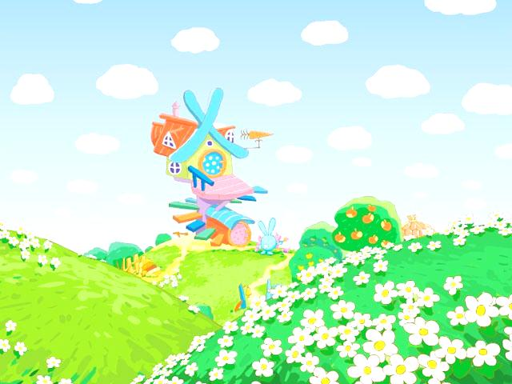
Тренажер по математике
2 класс

Slide 2
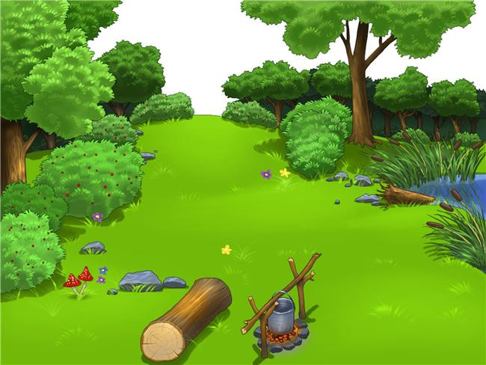



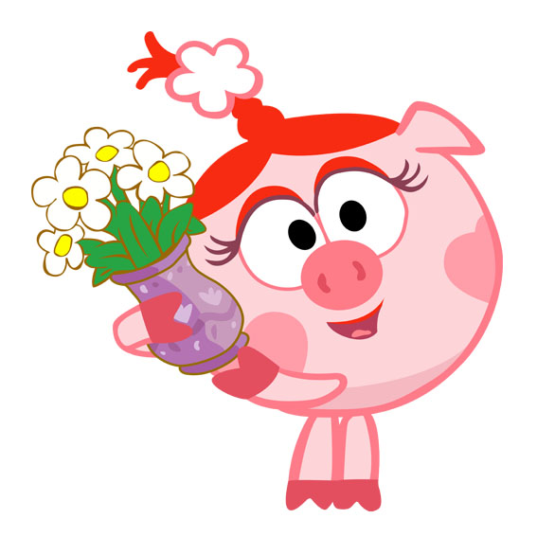
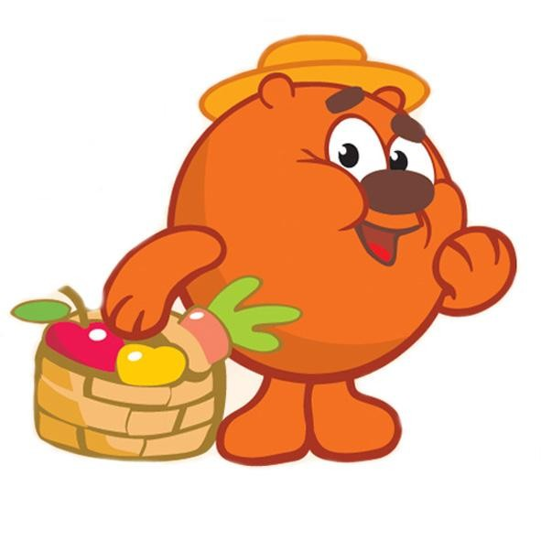
Выбери героя, нажав на него,
с кем хочешь проверить свои знания!

Slide 3

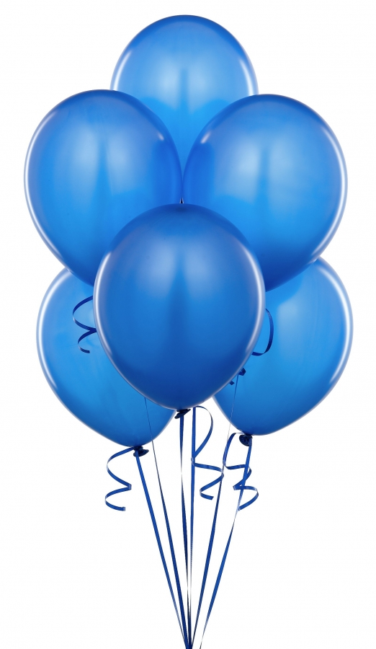
12
18
14
7 + 7

Slide 4
15
16
14
7 + 9

Slide 5
15
12
11
7 + 4

Slide 6
15
17
11
7 + 8

Slide 7
16
13
12
7 + 6

Slide 8


17
16
18
10 + 6

Slide 9
10
13
18
10 + 8

Slide 10
13
14
10
10 + 0

Slide 11
15
17
10
10 + 5

Slide 12
4
11
18
10 + 1

Slide 13


12
16
13
17 - 5

Slide 14
12
10
11
17 - 7

Slide 15
9
5
4
17 - 8

Slide 16
8
11
13
17 - 9

Slide 17
4
6
3
17 - 13

Slide 18

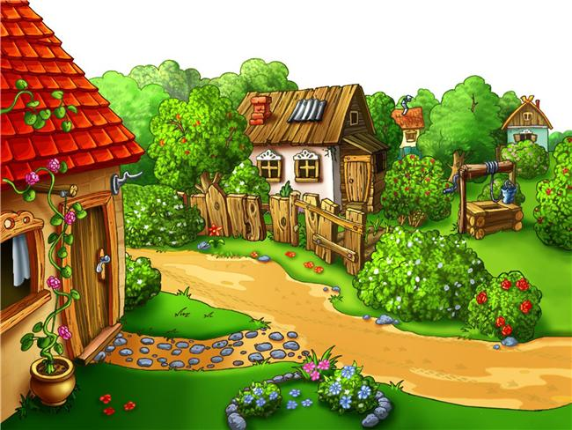
8
6
5
14 - 6

Slide 19
7
6
9
14 - 8

Slide 20
8
4
3
14 - 10

Slide 21
2
3
4
14 - 12

Slide 22
14
4
10
14 - 0

Slide 23
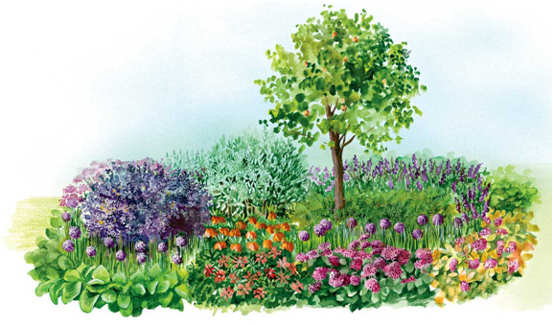

4 + 0
4
14
0

Slide 24
4 + 7
11
17
10

Slide 25
5 + 8
13
9
14

Slide 26
14 - 2
16
12
10

Slide 27
3 + 9
12
14
11

Slide 28
Список источников:
Изображение 1 фоновое
http://img-fotki.yandex.ru/get/5600/123333163.24/0_6f043_8d2ffde6_XL
Изображения смешариков
prostodelkino.com
naavy.ru
blog.kp.ua
blog.kp.ua
dizign4you.blog.ru
Изображение 2 фоновое
wallpapers-3d.ru
Изображение 3 фоновое
vgae.ru
Изображение 4 фоновое
www.nbu.bg
Изображение шарика
razvlech.megadoski.ru

Slide 29
Изображение яблока
sciencekids.co.nz
Изображение 5 фоновое
photoshopia.ru
Изображение рыбы
makusha.ru
Изображение 6 фоновое
http://funforkids.ru/pictures/bg/bg006.jpg
Изображение вишни
http://www.thepartyanimal-blog.org/wp-content/uploads/2010/10/cherries.jpg
Изображение 7 фоновое
http://www.kvetyazahrada.sk/sites/default/files/plan2.jpg
Изображение цветка
http://www.abc-color.com/image/coloring/flowers/003/chamomile/
chamomile-picture-color.png

